Slide 1
Übung01

Slide 2
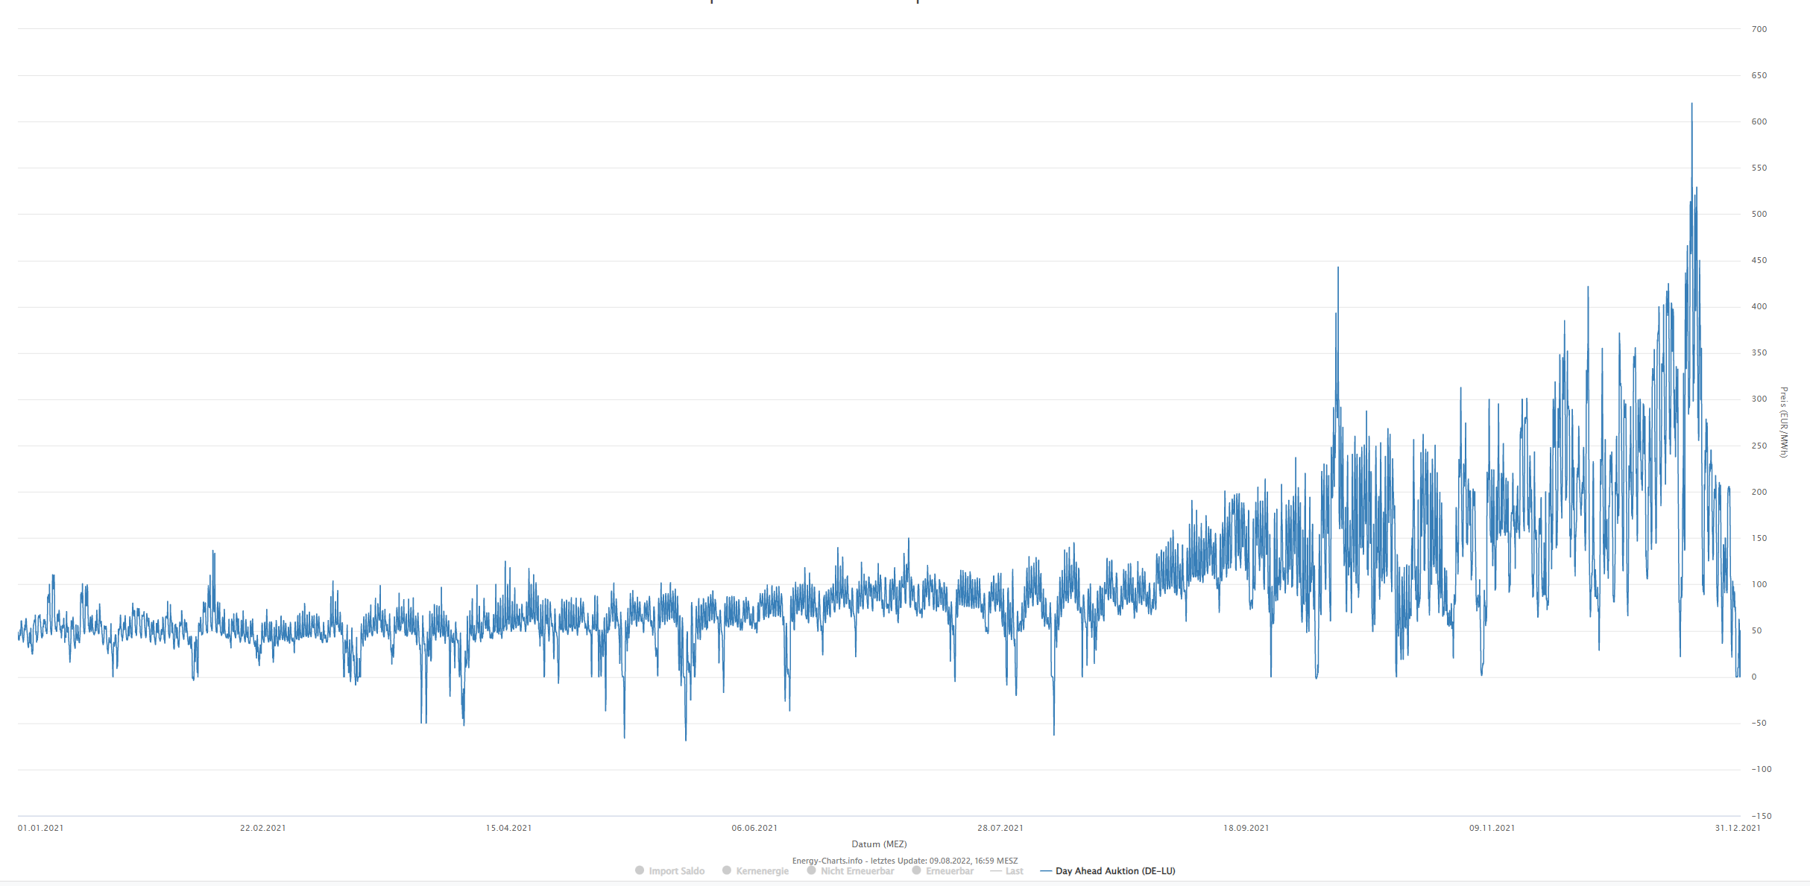
Spotmarktpreise DE 2021

Slide 3
Schaut euch die Spotmarktpreise von 2021 an. Wie würden sich diese auf eure Situation als Wind- bzw. PV-Anlagenbesitzer:in auswirken (keine Berechnungen notwendig)?

Slide 4
Wie wird sich eurer Meinung nach der Börsenstrompreis bei (i) sehr hohen Anteilen erneuerbarer Energien und bei (ii) einem gestiegenen CO2-Preis verändern?
(i):
Hohe Volatilität bezüglich des Preises
Sehr geringe Preise bei Sonne/Wind
Hohe Preise im Winter
Hoher Anteil des Strompreises auf Speicherkosten zurückzuführen
Zukunft: Speicherkosten > Erzeugungskosten
(ii):
Ähnliche bzw. gleiche Entwicklung
Bei großer Verfügbarkeit von EE ➔ geringe CO2 Preise ➔ geringe Strompreise
Kein EE ➔ Anstieg konventioneller Erzeugung ➔ hohe CO2 Preise

